Slide 1
IoT 시스템 응용 팀 프로젝트
프로젝트명 : 강아지 자동 사료 급식기
12조 : 김주혁, 김기현, 최규동

Slide 2
목차
1. 개요 3
2. 개발 과정 4
3. 수행 내역(주차별) 5
4. 시스템 구성도 6
5. 코드 8
6. 테스트 시연 18
7. 추가 및 변경사항 23
8. 재료 25
9. Q&A 26

Slide 3
개요
• 자동 사료 급식기
- 사용자가 웹 페이지에 사료 급여 횟수와 각 횟수별 배급 시간들을 입력, 배급 시간이 되면 자동으로 사료를 배급
- 매일 정해진 급여 시간으로 강아지의 체중과 단식을 관리
- 외출 또는 여행 시 강아지 사료 자동 급여 가능
- 시중의 자동 급식기를 구매 시 드는 높은 비용을 피해서 직접 제작

Slide 4
개발 과정
• 계획 단계
- 프로젝트 계획서 작성
• 설계 단계
- 서보모터, LCD Display 작동 모듈 및 웹페이지 설계
• 구현 단계
- 서보모터, LCD Display 작동 모듈 및 웹페이지 구현
- 사료통 제작
• 테스트 단계
- 단위 테스트 수행
- 통합 테스트 수행

Slide 5
수행 내역(주차별)
- 9주차: 프로젝트 계획서 작성 및 조원간 역할 분담
- 10주차: Flask를 활용하여 웹 서버 구축한 후 웹 페이지 구현
- 11주차: 서보모터, LCD Display 코드 구현
- 12주차: 단위/통합 테스트 진행, 코드 수정 및 최종 확인
- 13주차: 사료 급식기 제작 및 기기 장착
- 14주차: 프로젝트 발표 및 시연

Slide 6
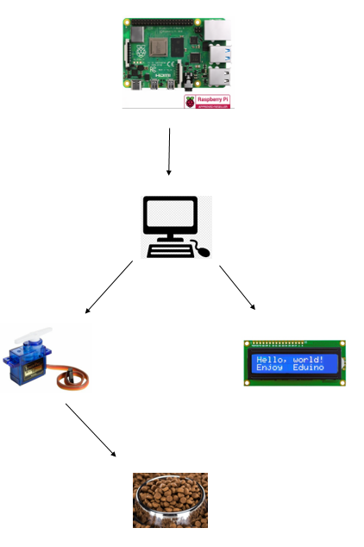
시스템 구성도 - HW
• 하드웨어 구성도
- 전체 구성도

Slide 7
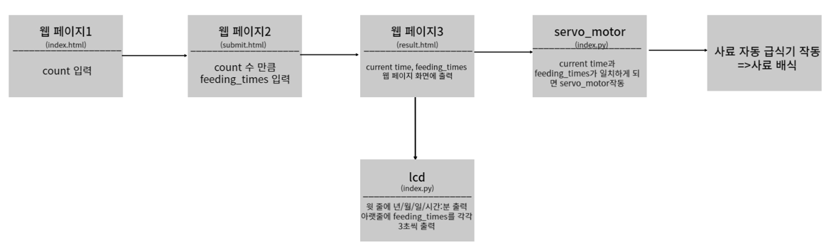
시스템 구성도– SW
• 소프트웨어 구성도
- 전체 구성도

Slide 8
코드
1. index.py
- Flask 웹 어플리케이션을 구성하고 실행하는 파이썬 파일
- 서보모터, LCD Display 실행 함수
2. index.html
- 일일 사료 횟수를 입력받는 Page1
3. submit.html
- index.html에서 입력받은 count만큼 time을 입력받는 Page2
4. result.html
- 현재 시간과 입력 받은 feeding times를 화면으로 보여주는 Page3

Slide 9
코드 1 – index.py
• 크게 5부분으로 구성
(1) 선언부
(2) GPIO pin 설정과 초기화
(3) 서보모터 함수
(4) LCD Display 함수
(5) Flask application에서 들어오는 HTTP 요청 처리

Slide 10
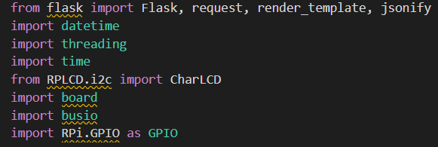
코드 1 – index.py
(1) 선언부 : 라이브러리와 모듈 선언

Slide 11
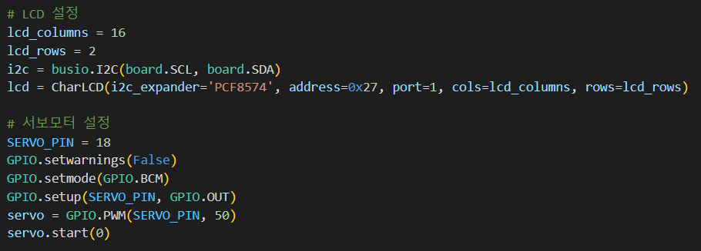
코드 1 – index.py
(2) GPIO pin 설정과 초기화 : LCD, 서보모터

Slide 12
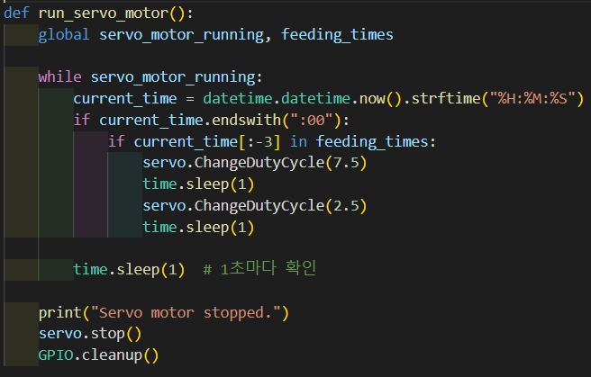
코드 1 – index.py
(3) 서보모터 함수: servo_motor_runnin이 web page3로부터 feeding_times를 받으면서 True가 되고 while문 실행, 현재 시간(00초)과 feeding_times를 비교하여 같으면 서보모터 동작

Slide 13
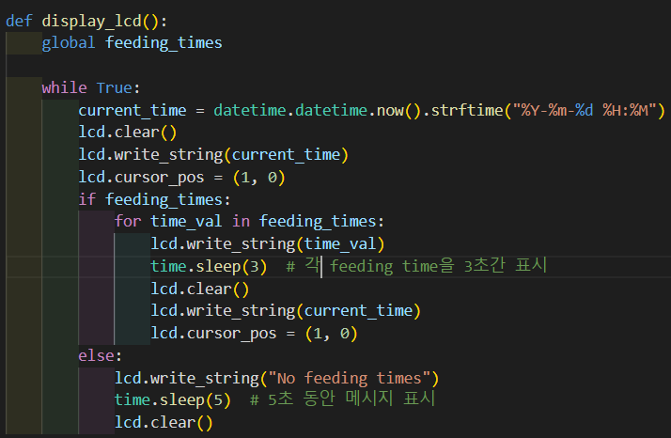
코드 1 – index.py
(4) LCD Display 함수 : LCD 윗 줄에 현재 시간, 아래줄에 feeding_times 출력

Slide 14
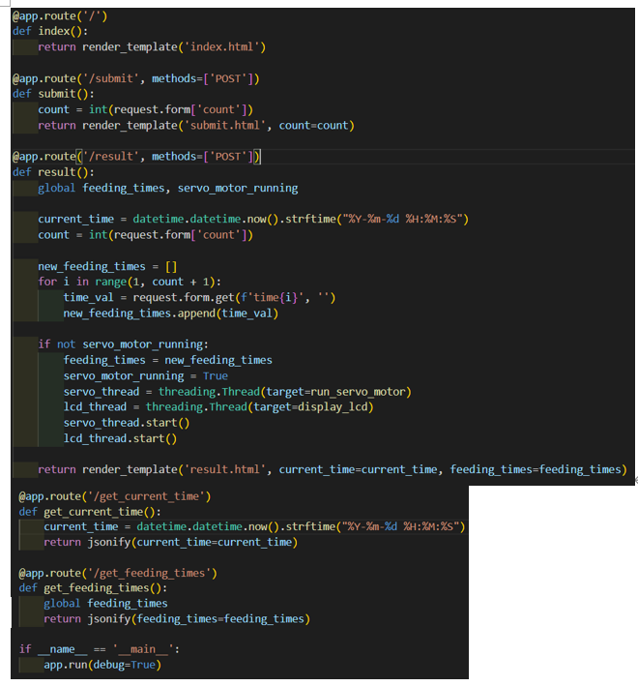
코드 1 – index.py
(5) Flask application에서 들어오는 HTTP 요청 처리

Slide 15
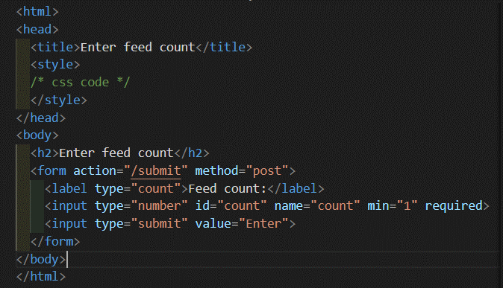
코드 2 – index.html
• Page1: 사료 급식 횟수를 입력하는 폼 생성, Feed count는 POST 방식으로 “/submit”에 전송

Slide 16
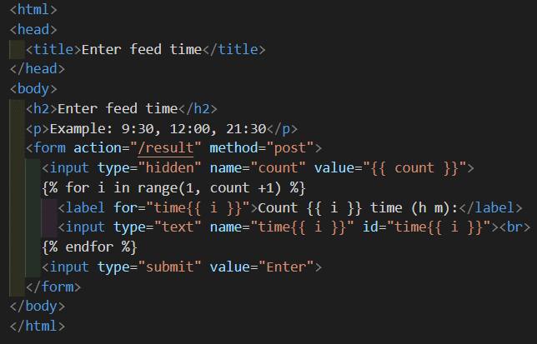
코드 3 – submit.html
• Page2: count만큼 time을 입력받는 폼 생성, times은 POST 방식으로 “/result”에 전송

Slide 17
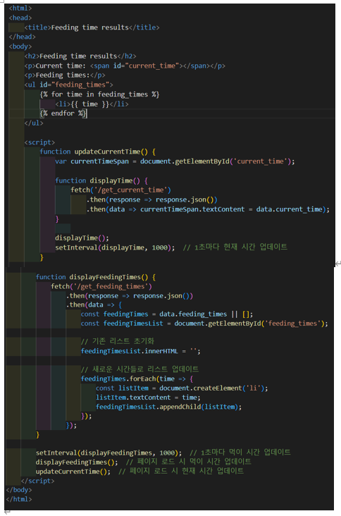
코드 4 – result.html
• Page3: 현재 시간(“년 월 일 시간:분:초”) , feeding_times 보여줌

Slide 18
테스트 시연
1. 데이터 입력 (웹 페이지)
- count = 3
- feeding times : 9:00, 12:00, 18:00
2. LCD Display에 윗 줄에 현재시간, 아래줄에 feeding times를 각각 3초동안 출력
3. 현재 시간이 사용자가 입력한 feeding times가 되면 서보모터 동작
4. 사료 급여

Slide 19
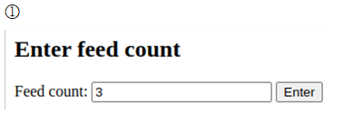
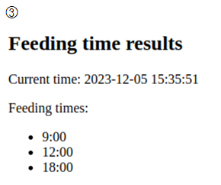
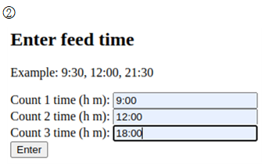
테스트 시연 1 - 데이터 입력 (웹 페이지)

Slide 20
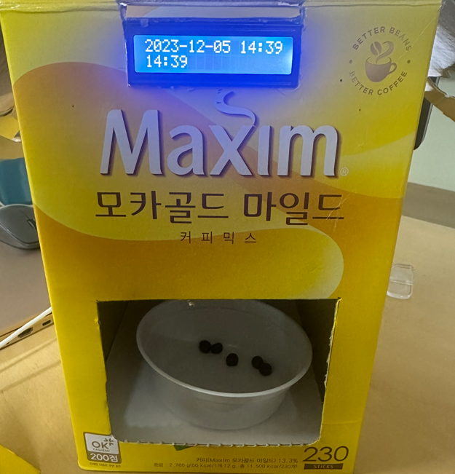
테스트 시연 2 – LCD Display
(* 시연한 LCD 사진을 찾지 못해 다른 테스트 사진으로 대체함)

Slide 21
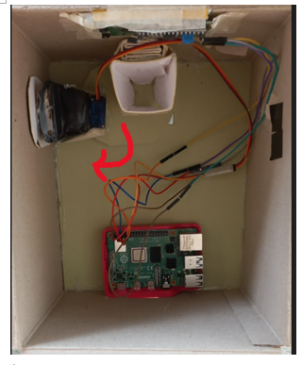
테스트 시연 3 – 서보모터 동작
• 급식기의 내부 모습으로 서보모터가 화살표 방향으로 동작하여 사료 급여

Slide 22
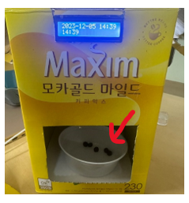
테스트 시연 4 – 사료 급여
(* 시연한 사진을 찾지 못해 다른 테스트 사진으로 대체함)

Slide 23
추가 및 변경사항
1. Web Page2 입력 예시 추가 (11/15)
- Web Page2에서 feeding times 입력 예시로 “Example: 9:30, 12:00, 21:30”을 추가
2. LCD Display 화면 출력 방법 변경 (11/22)
- 기존 : LCD Display의 feeding times 출력이 한 칸씩 왼쪽으로 이동하면서 보여줌
=> feeding times를 한 개씩 1개씩 보여줌
=> (11/28 변경) 1초->3초

Slide 24
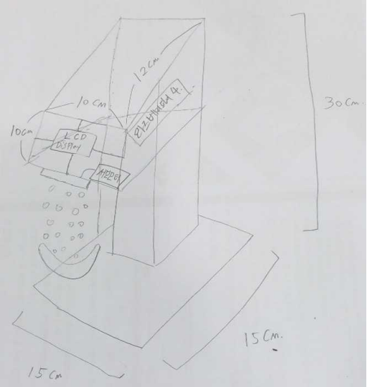
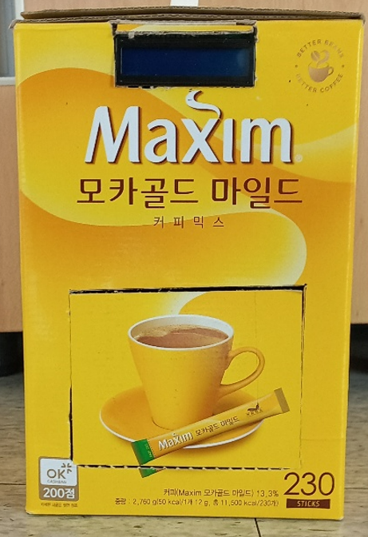
추가 및 변경사항
3. 사료 급식기 변경
- 기존: 사료 급식기 전체를 직접 제작 - 변경: 박스를 이용

Slide 25
재료
- 라즈베리파이
- 암암/암수/수수 점퍼선
- 1602 LCD display
- 서보 모터
- 우드락
- 맥심 모카골드 마일드 커피믹스 230T 박스
- 글루건

Slide 26



